Slide 1
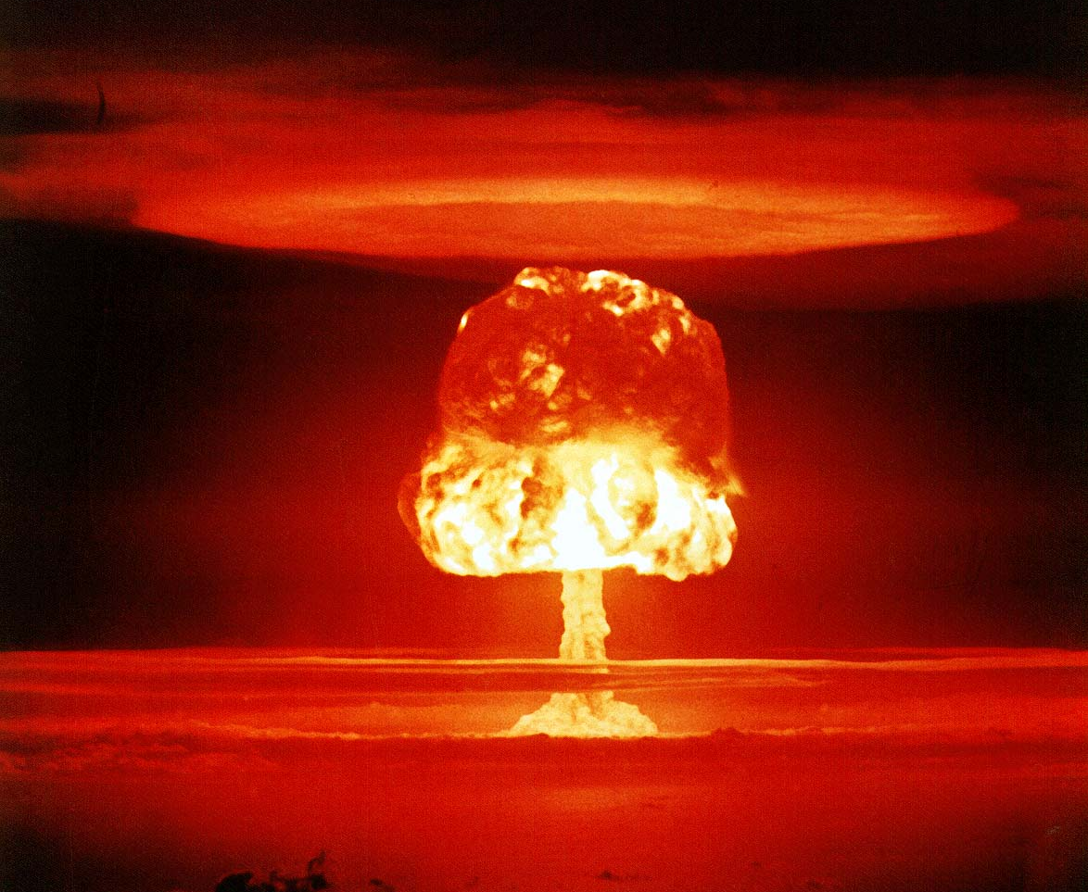
Geschichte und Funktion der Atombombe

Slide 2
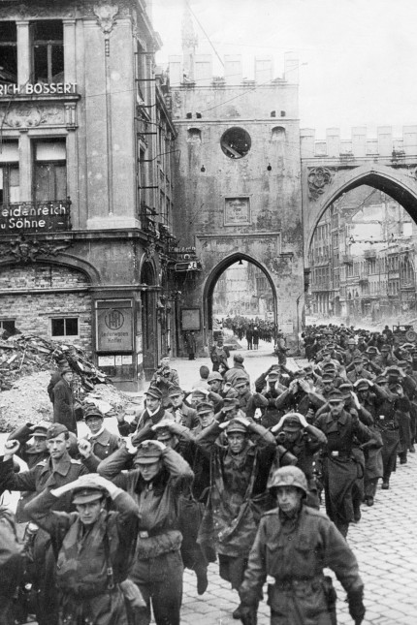
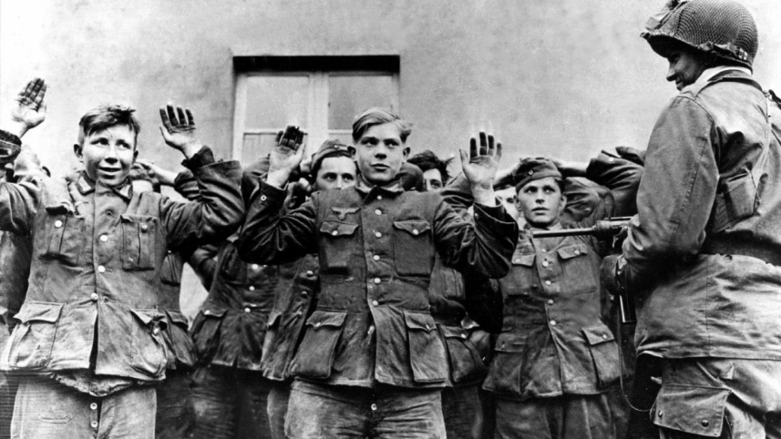
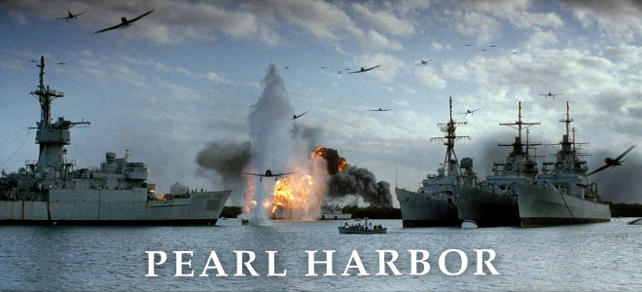
Im Mai 1945 kapitulierte das Deutsche Reich vor den Alliierten Streitkräften (USA, Russland, England, Frankreich) und damit war in Europa der 2. Weltkrieg vorbei.
Im Pazifik tobte der Krieg aber zwischen den USA und Japan noch fürchterlich weiter. Für Japan nahm der Krieg ein besonders schreckliches Ende mit dem Abwurf von zwei Atombomben auf zwei große Städte. Danach kapitulierte auch Japan und der 2. Weltkrieg war beendet.

Slide 3
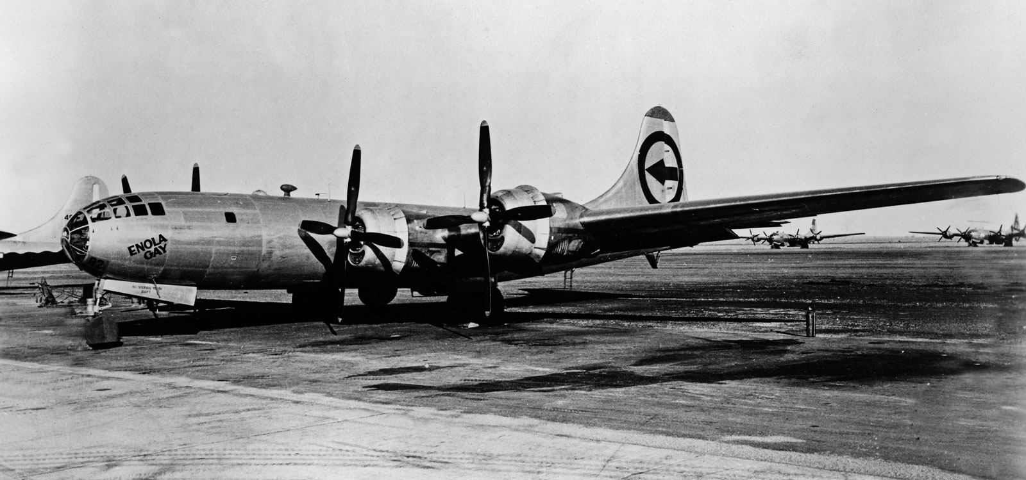
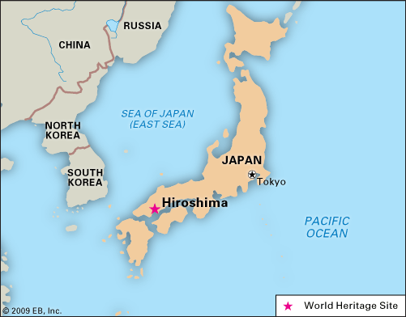
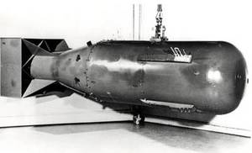
Am Morgen des 6. August 1945 flog dieses Flugzeug der Amerikanischen Air Force in Richtung der japanischen Stadt Hiroshima. Niemand beachtete dieses einzelne Flugzeug als besondere Gefahr.
Um 8.15 Uhr wurde in einer Höhe von etwa 10 000 m eine Bombe aus dem Flugzeug ausgeklinkt. Der Name der Bombe war „Little Boy“. Die Besatzung des Flugzeuges flog ein Wendemanöver, um nicht von der Druckwelle der Bombe erfasst zu werden.

Slide 4
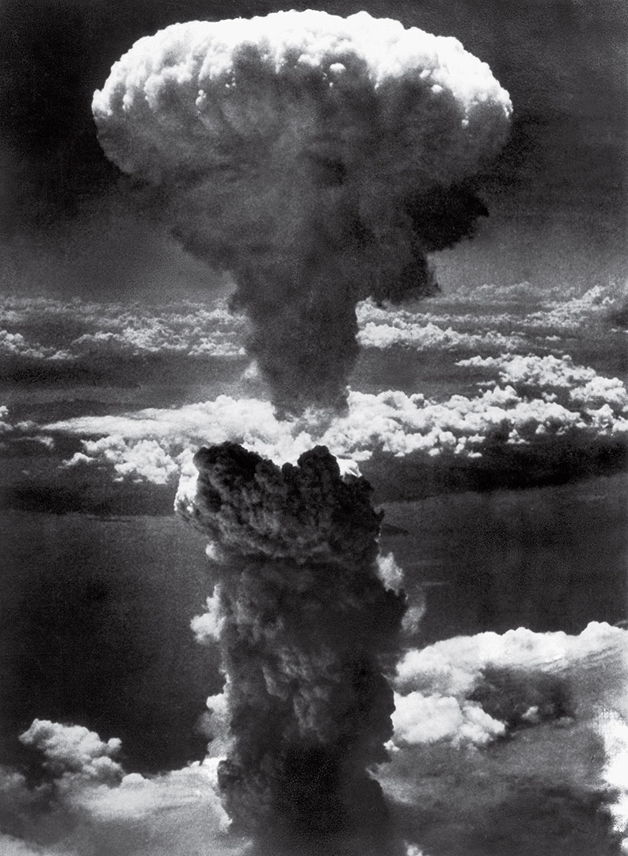
In der vorausberechneten Höhe von 580 Metern explodierte die Bombe.
Little Boy war die erste von zwei Atomwaffen, die bis zum heutigen Tage in einem militärischen Konflikt zur Explosion gebracht wurden.
Wenige Tage später explodierte die zweite Atombombe über Nagasaki.
Etwa drei Wochen später kapitulierte Japan.

Slide 5
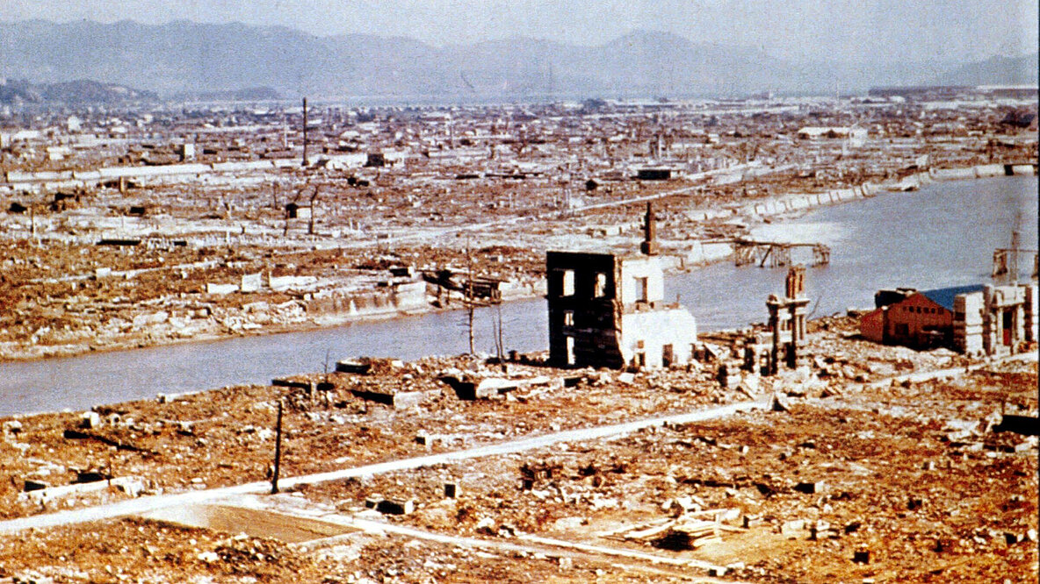
Die Atombombe über Hiroshima tötete etwa 90.000 Menschen sofort und zerstörte bis zu 90 Prozent der Stadt. Viele Personen wurden schwer verstrahlt und starben kurz darauf. Insgesamt starben bis Ende 1945 schätzungsweise 140.000 Menschen. Bis heute leiden die in Japan als „Hibakusha“ bezeichneten Opfer an den Folgen der Strahlenbelastung.

Slide 6
Aufbau und Funktion einer Atombombe
Die große Zerstörungskraft einer Atombombe beruht auf dem Prinzip der Kernspaltung von Uran und der Kettenreaktion. Es gibt verschieden Arten des Aufbaus. Hier soll das „Gun-Design“ erklärt werden. Ein weiterer Aufbau ist z.B. das „Implosions-Prinzip“, welches hier aber nicht erklärt wird.
Um die Funktion einer Atombombe zu verstehen, musst du folgende Begriffe kennen: Kernspaltung, unkontrollierte Kettenreaktion und „kritische Masse“.

Slide 7
Aufbau einer Atombombe
Die Atombombe „Little Boy“ war nach dem sogenannten „Gun-Prinzip“ aufgebaut.
Im inneren der Bombe befand sich das Uran, welches in zwei Hälften aufgeteilt war.

Slide 8
Aufbau einer Atombombe
Dieser Teil soll nun näher betrachtet werden:
Uran 235
TNT
Uran
235

Slide 9
Funktionsweise
Für die Atombombe benötigt man etwa 50 kg Uran 235, dass in zwei Teile aufgeteilt wird, zu je ca. 25 kg Uran. Die Teile sind „unterkritisch“.
Uran 235
TNT
Außerdem wird noch eine Neutronenquelle benötigt, um später die Kernspaltung zu starten.
Uran
235
Auf einer Seite befindet sich TNT, ein herkömmlicher Sprengstoff.

Slide 10
Funktionsweise
Als erstes wird das TNT gezündet und explodiert. Dadurch entsteht Druck.
Uran 235
TNT
Uran
235
Durch den Druck wird die eine Uranhälfte auf die andere gedrückt. Dadurch sind es jetzt zusammen 50kg Uran, was der kritischen Masse entspricht.

Slide 11
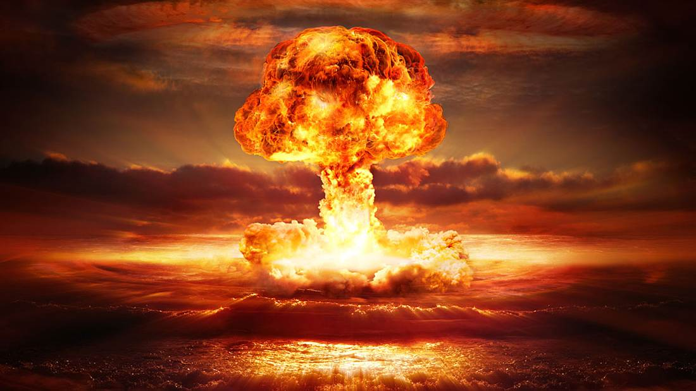
Aufbau
Jetzt löst die Neutronenquelle die Kernspaltung aus und Energie in Form von Hitze, Druck und radioaktiver Strahlung wird freigesetzt.
Uran 235
Uran
235
Da genügend Uran vorhanden ist, beginnt die unkontrollierte Kettenreaktion und es kommt zur Explosion der Atombombe.

Slide 12
Fakten:
Der Atompilz kann 20-60 km hoch werden (Vergleich: Der Mount Everest ist 8848 m hoch)
Temperatur im Zentrum: 1 Mio °C
Die Sprengkraft der Hiroshima Bombe entsprach etwa 15 000 Tonnen TNT
Nach dem 2. Weltkrieg wurden von den Supermächten USA und Sowjetunion Atombomben entwickelt, die eine Sprengkraft von 15 Millionen Tonnen TNT und mehr hatten.
Von 1945 bis 1998 wurden über 2000 Atombomben auf der Erde gezündet, vor allem in Nevada, im Pazifik, und auf dem Gebiet des heutiges Kasachstan.

Slide 13
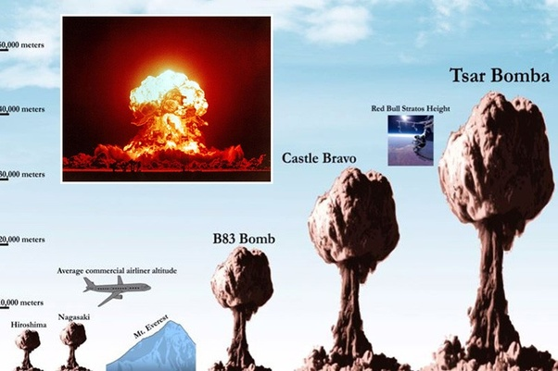
Vergleich der Hiroshima Bombe mit später entwickelten Atombomben:

Slide 14
Kalter Krieg
Nach dem Ende des 2. Weltkrieges begann ein ideologischer Kampf und ein Wettrüsten zwischen den westlichen Ländern unter der Führung der USA und dem sog. Ostblock unter der Führung der Sowjetunion. Mehr als 40 Jahre tobte dieser „Kalte Krieg“. Offiziell wurde dieser "Krieg" nie erklärt, aber das minderte nicht die von ihm ausgehenden Gefahren. Zeitweise rückte die Welt nahe an den Abgrund eines Atomkrieges. Immer mehr Länder gelangten in den Besitz von Atomwaffen.

Slide 15
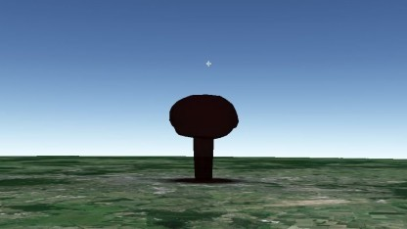
Hier kannst du selber herausfinden, welche Auswirkungen eine Atombombe z.B. über Waiblingen hätte (Klicke auf den Begriff)
Atombombe
Falls du nicht automatisch weitergeleitet wirst, gib folgende Adresse ein: https://nuclearsecrecy.com/nukemap/

